Slide 1
進度與預期報告
翁鼎傑
20220308

Slide 2
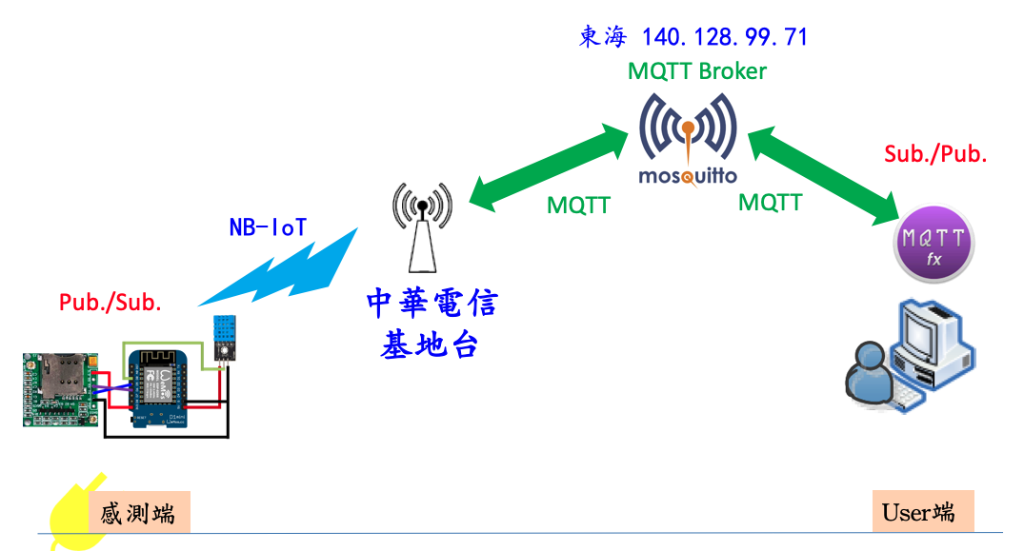
專案架構圖
尚未測試
目前已測
尚未測試

Slide 3
整體開發項目與時程規劃
測試BC20連線(已完成)
測試BC20+D1mini連線(已完成)
測試BC20+D1mini發送資料穩定性(測試中)(瓶頸中)(預計3/14以前排除)
重構程式碼
共用程式庫移轉(SQL/WIFI/Settings)(3/14)
開發BC20專屬函式庫(Initial/Send/Received/JSON) (3/21)
開發BC20流程用函式庫(Three-way-Validation/Low power) (3/28)
電腦Crawler端改寫(4/4)
Optional: GPS/Crypted with D1mini
測試各項與整體(4/11)

Slide 4
需求項目
實際所需之欄位(確立所需之欄位)
目前已有以下
Index(流水編號)
EID(證物編號Evidence ID)
EType(證物類型Evidence Type)
ID(員警編號)
Time(時間)
Temperature(溫度)
Humidity(濕度)
GPS

